Slide 1
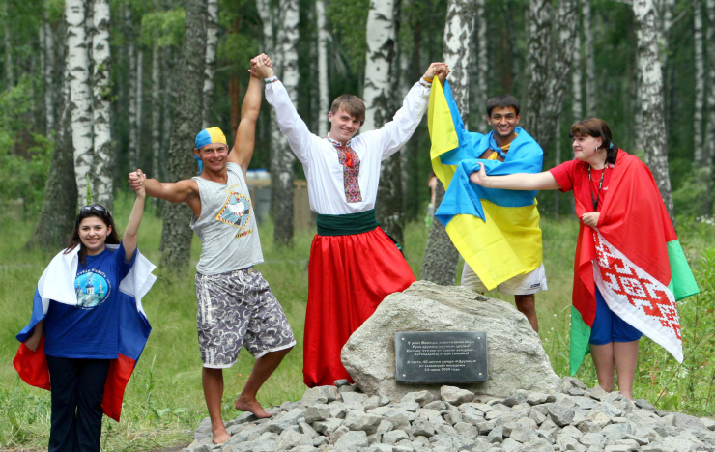
В единстве народа – сила независимого государства

Slide 2
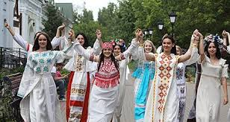
Общая численность населения — около 9 500 000 человек
белорусы
7 990719
84,9%
русские
706992
7,40%
поляки
287693
3,03%
украинцы
159 656
1,70%
евреи
13705
0,1%
армяне
9392
0,1%
татары
8445
0,1%
цыгане
6948
0,1%
азербайджанцы
6001
0,1%

Slide 3
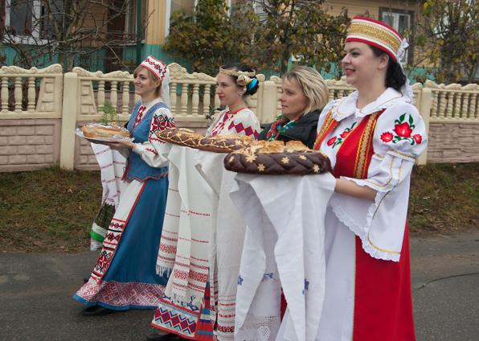
Главными приоритетами белорусского государства остаётся благополучие народа, миролюбивая внешняя политика, национальная безопасность.

Slide 4
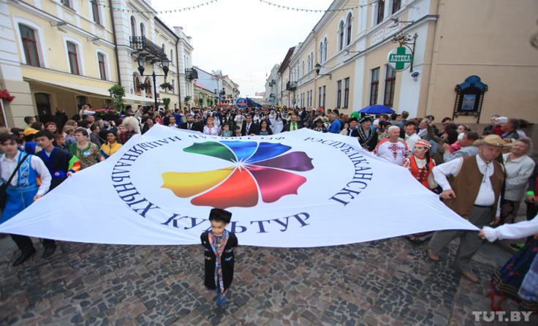
Республиканский фестиваль национальных культур является символом единения наций, народностей, духовного богатства, разнообразия национальных культур, межнациональной дружбы и мира на белорусской земле

Slide 5
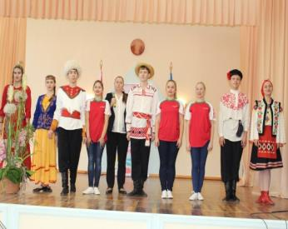
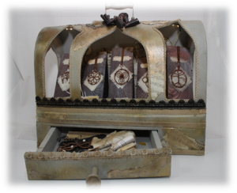
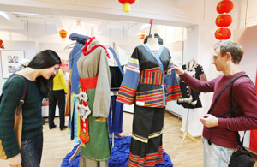
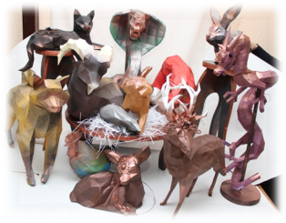
Молодежная акция «Диалог культур – 2019»

Slide 6
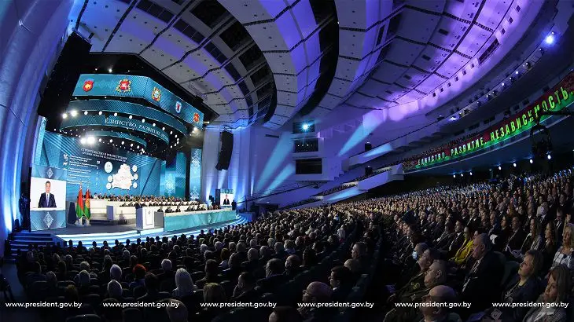
VI Всебелорусское народное собрание (11-12 февраля 2021 года)

Slide 7
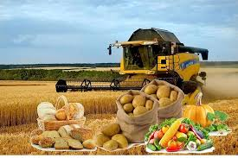
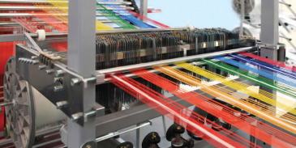
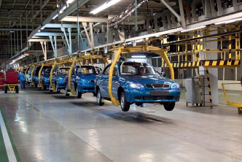
Национальный суверенитет – это право нации на самоопределение, свобода выбирать свою государственно-правовую организацию и форму отношений с другими, развитие социально-экономического и политического устройства.

